Slide 1


三、强化执行，提升通道产能|政企专线
专线市场上聚焦友商高价值集团开展异网迎回，多维度鼓励做高产品价值、强化产品叠推，深化政网协同，从开通时限、故障处理、网络质量等多个维度进行提升。同时，推动业务保有和价值提升两个方面的存量运营工作。
异网迎回
做高价值
网络保障
聚焦友商存量市场异网迎回
多种激励模式引导做高价值
网络保障提高客户满意度
8901家
目标明确
专项攻坚统一思想
上下一心奖罚分明
折扣率加权系数
折扣越高，奖励越多；系数0.4~2不等。折扣越低，激励打折
提高网络开通时限
互联网72小时
迎回目标增发
超过底线折扣部分100%激励；
数据专线96小时
提高网络保障时限
存量提价激励
存量提价部分按100%激励。
30分钟 响应时间
8小时 处理时间
商机获取
高拜走访
双周复盘
业务签约
增值产品应融尽融
客户需求：友商办公线路即将到期，准备续签
存在问题：客户预算紧缩，原本价格超额
成效：互联网专线100M/200M带动年化1.32W
新增互专必融：借力产品优势，融安融网营销差异化竞对
进行网络专项考核
协同网信运营：联合成立网络安全运营中心，企业精准帮扶
100%
100%
100%
优秀案例：嘉兴可心柔纸业，在接受我方网络体检后，订购1G专线卫士7台
开通时限满意度
故障处理满意度
网络质量满意度
存量运营
聚焦四大“稳存预警“场景：监测预警信息
推进2项“价值提升”工作：实现存量增收
临期续约
欠费预警
异动预警
故障投诉
流量越限单位提档
悦享专线必融合FTTO/专线卫士
续签提升 ：80 % 85%
上网专线保有率 ：上网专线97%，全省第二
累计专线提档288条，增收51.5 万/年

Slide 2

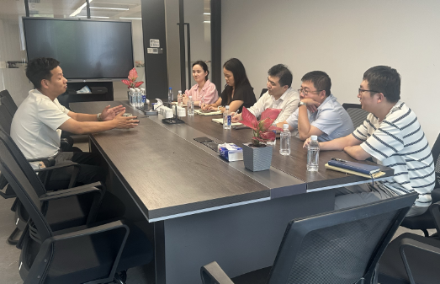




三、强化执行，提升通道产能|5G物联
以产品增收为主线，以行业需求为牵引，嘉兴公司围绕三大机制保障和四大重点产品，做深做实抓手型工作落地；通过深耕行业领域，项目产品协同，5G专网产品收入全省领先；通过抢拓高价值卡+模组业务、强化物联网应用复制，物联网产品相关收入增幅明显。
三大机制保障
长转化周期产品项目化管理
普适性产品定点帮扶机制
新产品特战攻坚机制
走访必谈5G低空，开卡必问模组场景，深挖商机拓宽通路;
压实看管责任，常态走访研判，提级管理统支撑；
生态联动谋共赢，走访供应商共享商机，联动模组双向引流。
网格帮扶提素养，带教陪访传经验，案例破零导发展；
强化执行穿透，营销直达一线，走访播报精准帮扶；
政网协同开拓专网，收入下派支撑迁移，扭转免费观念推动专网付费。
四大产品跟进机制，实现县县有商机，行行有突破
卡+模组
5G专网
和对讲
千里眼+AI
面向客户主动布局：结合县域特色，围绕冷链、箱包、小家电、光伏、抄表、共享经济等产业培育客户，通过模组送样、开发指导、全流程支撑落地；
抓低空热点破局：面向公安、交通行业，利用中移凌云平台能力，排摸并推动低空经济项目及产品落地。
专业终端加快行业复制：聚焦安保、物业、政府执法监管等场景，制定多档资费方案契合场景需求，快速开展业务复制。
用好外卖监管政策：紧抓阳光厨房监管要求，对接监管局提升在线率，并主动获取未安装店铺清单开展主动营销；
海宁潮鹰无人机机场服务项目
嘉兴公安无人机防控项目
C系列（20/22元/月）
物业、物流等
D系列（50元/月）
商业、环卫等
S/H系列（70+元/月）
执法、应急等
新落地客户五家，均为本地客户；
千里眼新增2957路，同比提升20%
稳存拓新拓规模：通过多级联动及时响应客户需求，深化客户关系，以需求为导向，以客户信任为支撑，成功寻得存量客户新业务发展
工作机加强场景挖掘：紧盯警务通、平安通、流管通等应用，梳理重点行业目标客户，清单式推进业务拓展，新增工作机1254户。
做好视频叠加AI试用与落地：引入兄弟公司优秀落地案例，开展本地横向复制；有视频单位必问AI需求，争取试用体验；
场景化营销拓规模：整理产品特性，寻找适配需求场景，攻坚业内龙头打造标杆，开展行业复制。
卡+模组累计出货160万套；
5G专网产品收入2991万元，完成率237%，全省第一；5G虚拟专网收入111万元；
和对讲新增3525户，增量全省第五， 年度目标完成率117.5%；
视频+AI收费落地1个；申请试用1个；

